Slide 1
Гийом Франсуа Лопиталь.
Правило Лопиталя.
Выполнила: ст. гр. 2Г31
Максимова Дарья
Преподаватель:
Тарбокова Т. В.

Slide 2
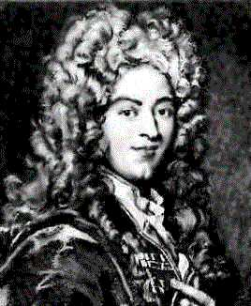
Гийом Франсуа Лопиталь
Годы жизни:
1661г. – 1704г.
французский математик, автор первого учебника по
математическому анализу

Slide 3
Биография
Родился в Париже
Носил звание маркиза де Сен-Мэм и графа Антрмон
В юности занимался латинским языком
Служил капитаном ковалерии
С 1688 года начал изучать работы Лейбница

Slide 4
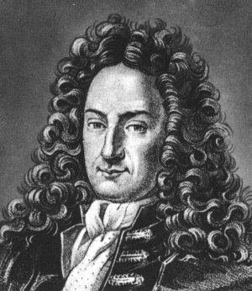
Готфрид Вильгейм Лейбниц
1646г. – 1716г.

Slide 5
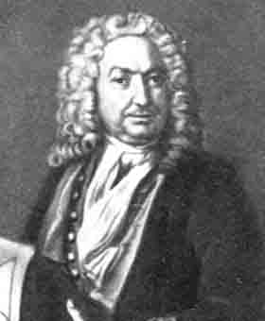
Знакомство с Бернулли
Иоганн Бернулли
1667г.—1748г.

Slide 6
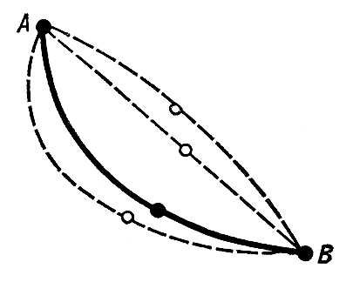
Брахистрохона
Задача: среди плоских кривых, соединяющих две данные точки А и В, лежащих в одной вертикальной плоскости (В ниже А), найти ту, двигаясь по которой под действием только силы тяжести, сонаправленной отрицательной полуоси OY, материальная точка достигнет В из А за кратчайшее время.
ОТВЕТ: дуга циклоида

Slide 7

Анализ бесконечно малых
Сочинение попало в печать в 1696 году

Slide 8
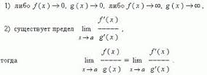
Правило Лопиталя
Правило Лопиталя - представляет собой метод вычисления пределов

Slide 9

Пример

Slide 10
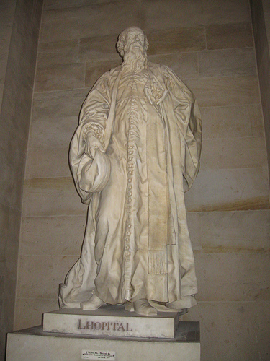
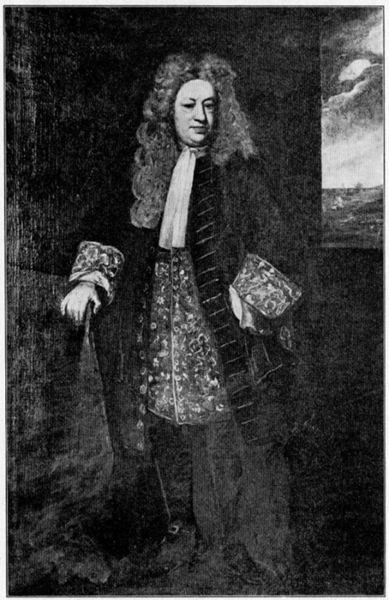
Заключение

Slide 11
Спасибо за внимание!

